Slide 1

ROBOT Programming
Using MINDSTORMS EV3
Sangwook Lee
Gyeonggido Office of Education
저작자를 밝히면 이용이 가능하지만, 영리 목적으로 이용할 수 없으며, 내용을 수정해서도 안 됩니다

Slide 2
03 LME 프로그래밍
1. 화면 구성
2. 프로젝트와 프로그램

Slide 3
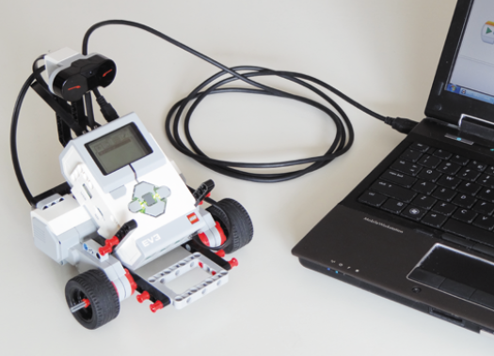
[예제] 한 바퀴 전진하기
1. USB 케이블로 PC와 EV3 연결 후, EV3 켜기

Slide 4
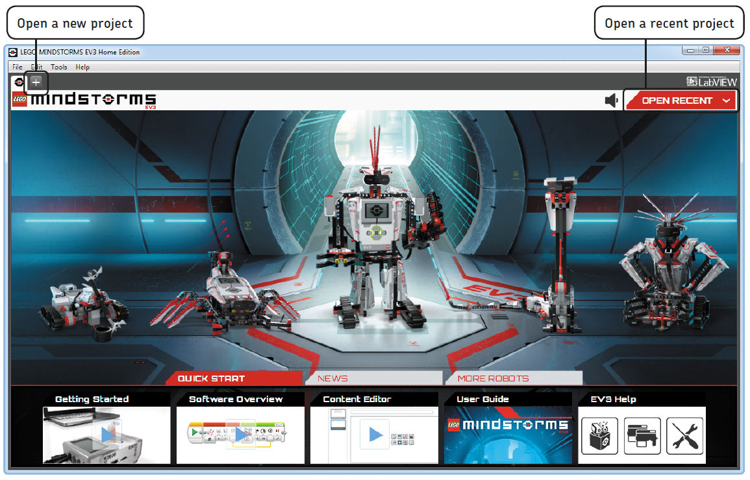
[예제] 한 바퀴 전진하기
2. EV3 소프트웨어 실행 후, 새 프로젝트 만들기

Slide 5
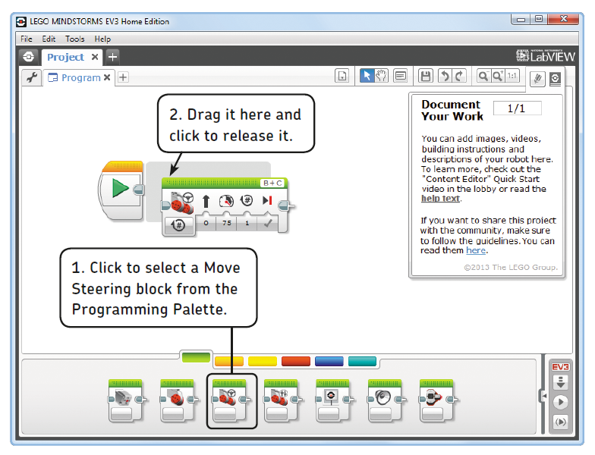
[예제] 한 바퀴 전진하기
3. 조향모드 주행 블록 배치

Slide 6
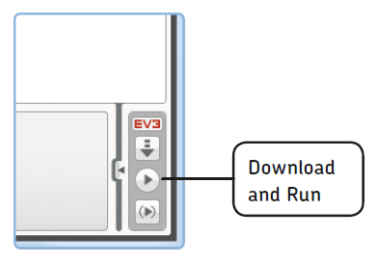
[예제] 한 바퀴 전진하기
4. 다운로드 및 실행

Slide 7
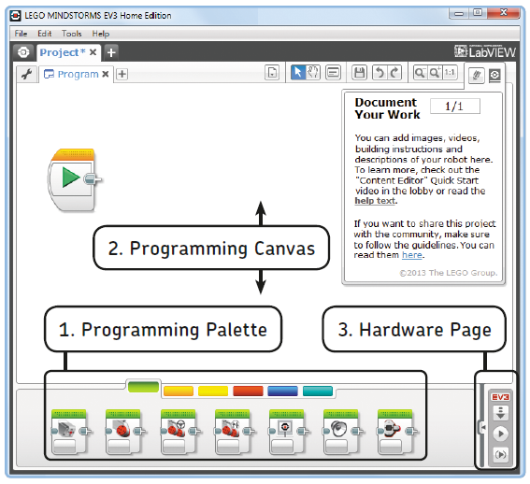
EV3 소프트웨어 화면 구성

Slide 8
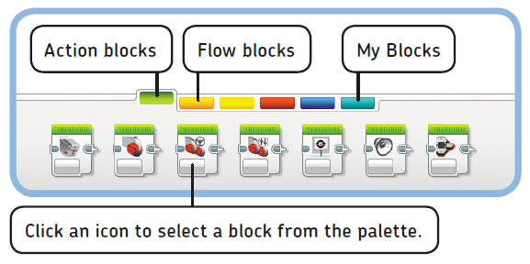
EV3 소프트웨어 화면 구성
1. 프로그래밍 팔레트
  EV3의 작동을 제어하는 블록들의 모음
  유사한 속성의 블록끼리 그룹화되어 있음
  그룹 구분
    초록: 동작 블록
    주황: (흐름) 제어 블록
    노랑: 센서 블록
    빨강: 연산 블록
    파랑: 고급 블록
    청록: 마이 블록

Slide 9
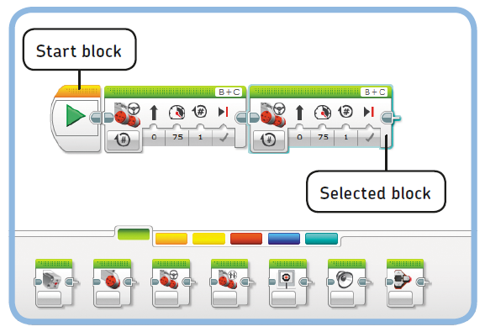
EV3 소프트웨어 화면 구성
2. 프로그래밍 캔버스
  블록을 배치해 프로그램을 만드는 공간

Slide 10
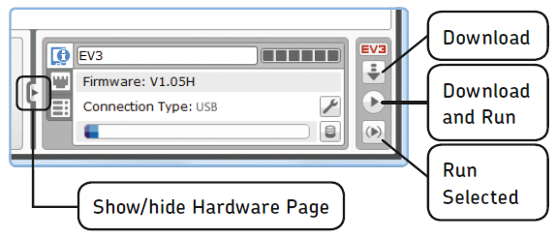
EV3 소프트웨어 화면 구성
3. 하드웨어 페이지
  작성한 EV3 프로그램을 EV3 브릭에 전송하고 실행
프로그램 다운로드 후 EV3 브릭을 조작하여 직접 프로그램을 실행할 수도 있음
프로그램 실행을 중지하는 방법은?
EV3 브릭의 ‘뒤로’ 버튼 눌러 작동을 멈춤

Slide 11
03 LME 프로그래밍
1. 화면 구성
2. 프로젝트와 프로그램

Slide 12
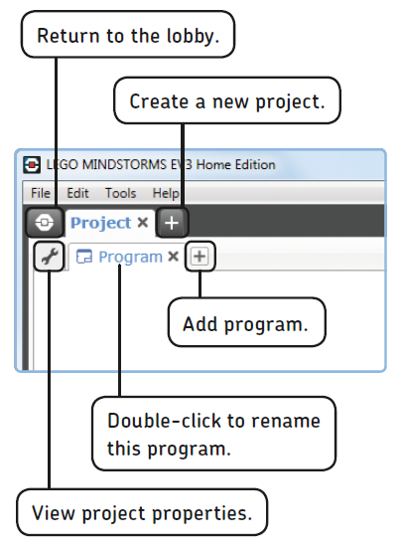
프로젝트
프로젝트란
  하나 이상의 프로그램의 묶음
  프로그램은 프로젝트에 속해져서 관리됨
프로젝트의 생성 및 저장
  생성: [파일]-[새 프로젝트] 선택
  ☞ [+] 버튼
  저장: [파일]-[프로젝트 저장] 선택
  ☞ Ctrl+S

Slide 13
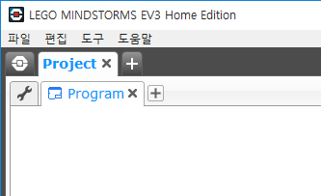
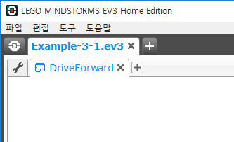
프로젝트
프로젝트 및 프로그램 이름 바꾸기
프로젝트 이름 변경 방법은?
[파일]-[다른 이름으로 프로젝트 저장] 선택
(☞ Ctrl+Shift+S)
(또는, 파일 이름 직접 변경 후 다시 열기)
프로그램 이름 변경 방법은?
프로그램 이름 탭을 더블 클릭하여 수정

Slide 14

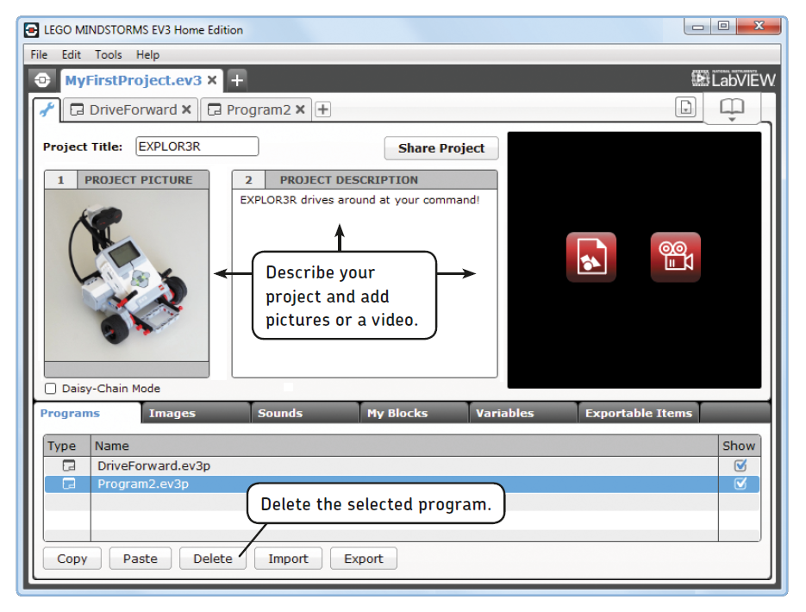
프로젝트
프로젝트 속성 페이지
  프로그램 이름 왼쪽에 있는 렌치( ) 아이콘 클릭
  프로젝트 관련 사진이나 설명을 넣을 수 있음
  프로그램 삭제
프로그램 이름 탭의
[X]를 눌러 닫은 프로그램을
다시 나타나게 하려면…
프로젝트 속성 페이지에서
프로그램 이름 더블 클릭

Slide 15
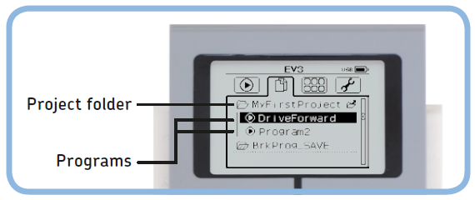
프로그램 실행
다운로드한 프로그램을 EV3 브릭에서 실행하기
  ① ‘좌·우’ 버튼으로 [파일 탐색기] 탭 선택
  ② ‘상·하’ 버튼으로 프로젝트 선택 후 ‘가운데’ 버튼 클릭
  ③ ‘상·하’ 버튼으로 프로그램 선택 후 ‘가운데’ 버튼 클릭

Slide 16



